Slide 1
电解原理的应用及
相关计算习题讲解
高一2班

Slide 2
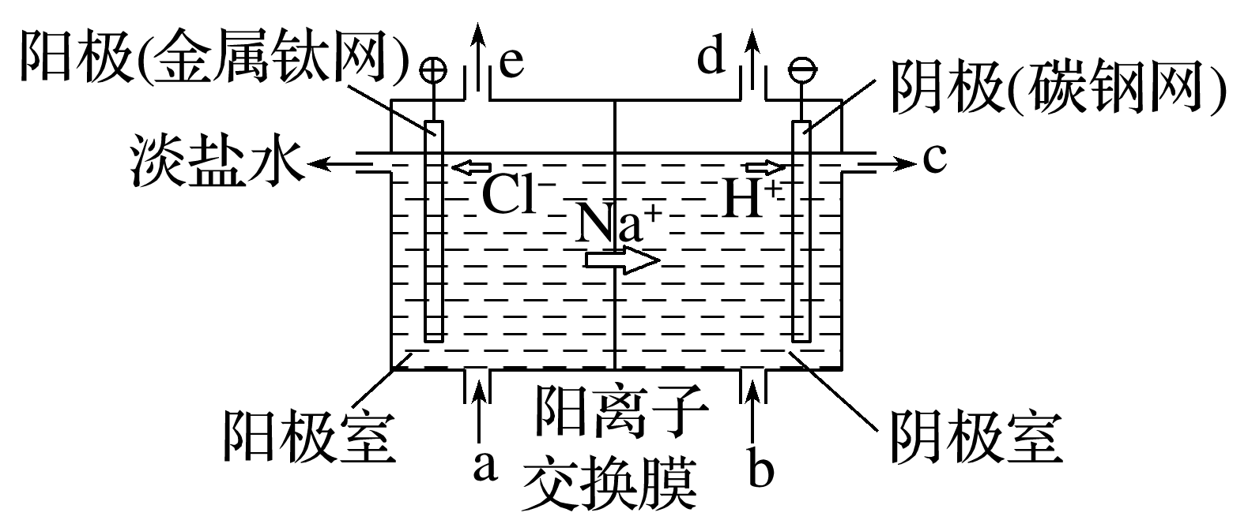

1．氯碱工业以电解精制饱和食盐水的方法制取氯气、氢气、烧碱和氯的含氧酸盐等系列化工产品，如图是离子交换膜法电解饱和食盐水的示意图，图中阳离子交换膜只允许Na＋等通过，不允许OH－、Cl－等阴离子及气体分子通过。
完成下列问题：
(1)阳极(金属钛网)电极反应式：____________；
阴极(碳钢网)电极反应式：______________________；
电解饱和食盐水总离子方程式：_______________。
(2)阳离子交换膜的作用：___________。从图中b位置补充的为含有少量NaOH的水，NaOH的作用为____________。
(3)精制饱和食盐水从图中________位置(填“a”“b”“c”或“d”，下同)补充，NaOH溶液从图中______位置流出。图中e位置排出的气体为__________(填名称)。
答案 (1)2Cl－－2e－===Cl₂↑ 2H＋＋2e－===H₂↑ 2Cl－＋2H₂O Cl₂↑＋2OH－＋H₂↑
(2)将电解槽隔成阳极室和阴极室，允许阳离子Na＋通过，阻止阴离子OH－等阴离子和气体通过，使生成的NaOH更纯，并防止H₂、Cl₂混合发生爆炸 增强导电性，提高电解效率 (3)a c 氯气

Slide 3
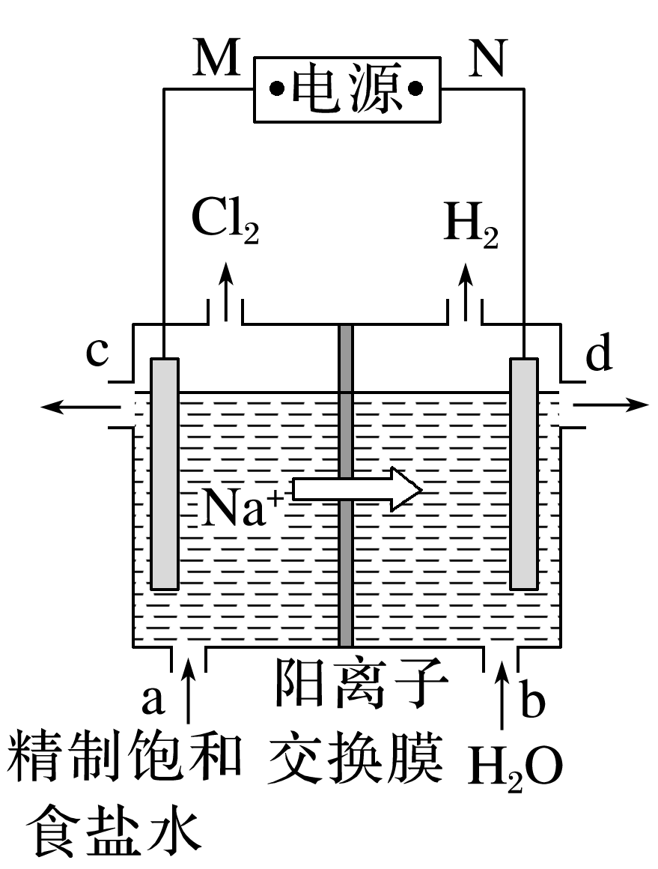
2.氯碱工业中电解饱和食盐水的原理如图所示(两电极均为石墨电极)。下列说法正确的是( )
D
A．M为电子流出的一极
B．通电使氯化钠发生电离
C．电解一段时间后，阴极区pH减小
D．电解时用盐酸调节阳极区的pH在2～3之间，有利于气体逸出

Slide 4
4．以硫酸铜溶液作电解液，对含杂质Fe、Zn、Ag的粗铜进行电解精炼。下列叙述正确的是( )
①粗铜与直流电源负极相连
②阴极发生的反应为Cu^{2＋}＋2e－===Cu
③电路中每通过3.01×10²³个电子，得到的精铜质量为16 g
④杂质Ag以Ag₂SO₄的形式沉入电解槽底部形成阳极泥
A．①③ B．②④ C．③④ D．②③
D

Slide 5
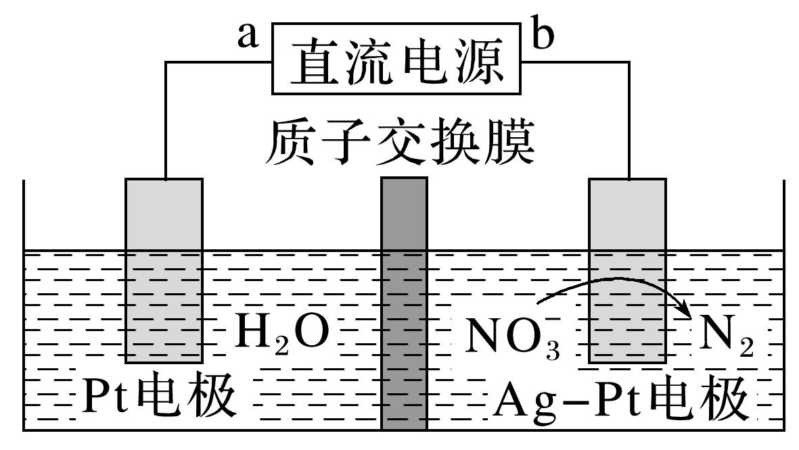
9．电解降解法可用于治理水体的硝酸盐污染，将NO降解成N₂的电解装置如图所示。下列说法正确的是( )
AD
A．电源的负极为b
B．电解时H＋从膜右侧迁移到膜左侧
C．Ag－Pt电极反应为2H₂O－4e－===4H＋＋O₂↑
D．若转移的电子数为1.204×10²⁴，生成N₂的质量为5.6 g

Slide 6
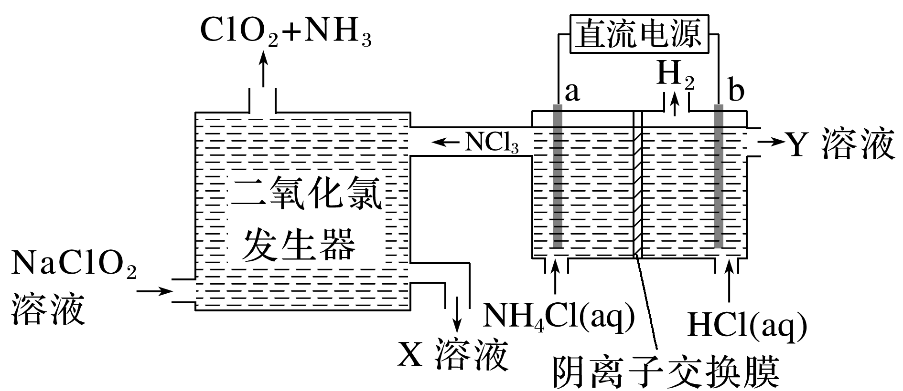
10．应对新冠肺炎疫情时所采取的措施是对环境进行彻底消毒，二氧化氯(ClO₂，黄绿色易溶于水的气体)是一种安全稳定、高效低毒的消毒剂。工业上通过惰性电极电解氯化铵和盐酸的方法制备ClO₂的原理如图所示。下列说法正确的是( )
CD
A．a与电源的负极连接，在b极区流出的Y溶液是浓盐酸
B．当有0.3 mol阴离子通过离子交换膜时，二氧化氯发生器中产生1.12 L NH₃
C．电解池a极上发生的电极反应为NH₄⁺－6e－＋3Cl－===NCl₃＋4H＋
D．二氧化氯发生器内，发生的氧化还原反应中，氧化剂与还原剂的物质的量之比为1∶6

Slide 7
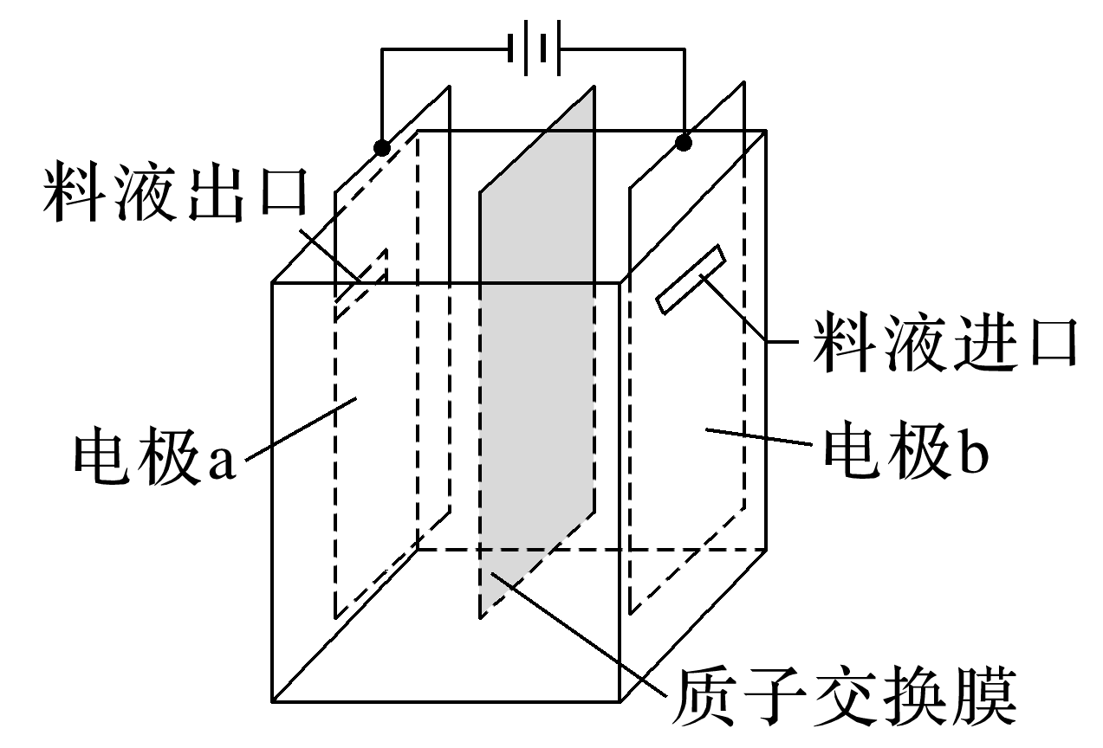
11.在乏燃料后处理流程中，四价铀作为轴钚分离的还原剂已被广泛使用。在UO₂(NO₃)₂－HNO₃－N₂H₄·HNO₃体系下采用电解法制备四价铀，电解总反应为2UO₂²⁺＋N₂H₅⁺＋3H＋ 2U^{4＋}＋N₂↑＋4H₂O，电解装置如图所示。下列说法正确的是( )
A
A．若转移4 mol e－，将有4 mol H＋透过质子交换膜
B．b极的电极反应式为UO＋2H₂O＋2e－===U^{4＋}＋4OH－
C．电解液中NO的迁移方向：a→质子交换膜→b
D．当产生11.2 mL N₂时，同时生成U^{4＋}的质量为0.238 g

Slide 8
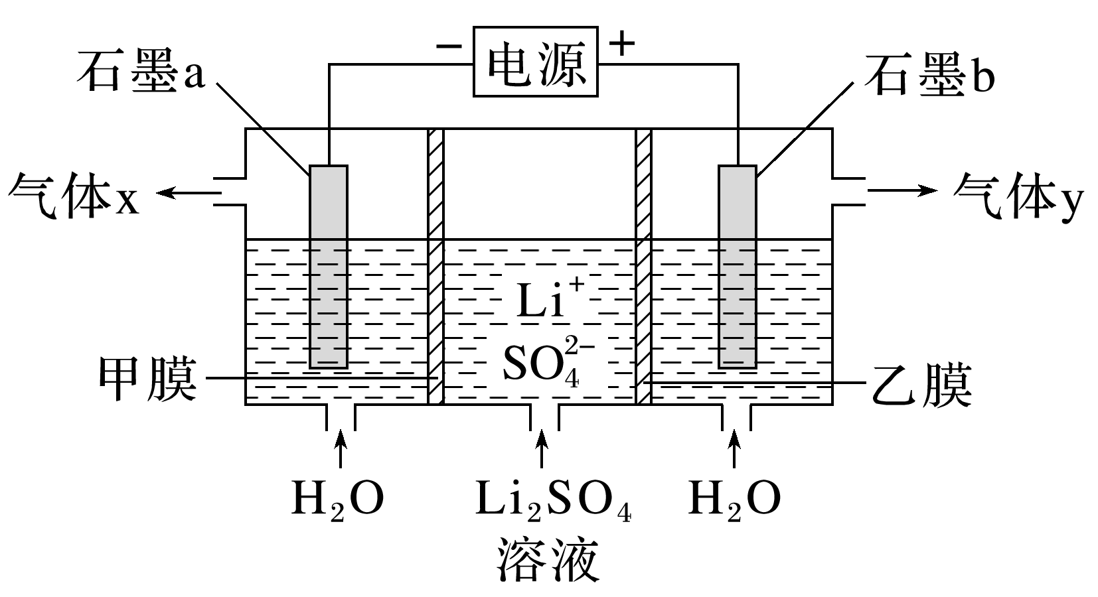
12．氢氧化锂是合成其他锂产品的基本原料，也可以直接用于其他工业领域。用如图所示的双膜电解装置可制备氢氧化锂。下列有关叙述正确的是( )
AD
A．甲膜为阳离子交换膜，乙膜为阴离子交换膜
B．通电后Li＋向阳极移动，阳极附近溶液的pH减小
C．阴极的电极反应为H₂O＋2e－===H₂↑＋O^{2－}
D．当电路中通过1 mol电子时，可生成49 g H₂SO₄

Slide 9
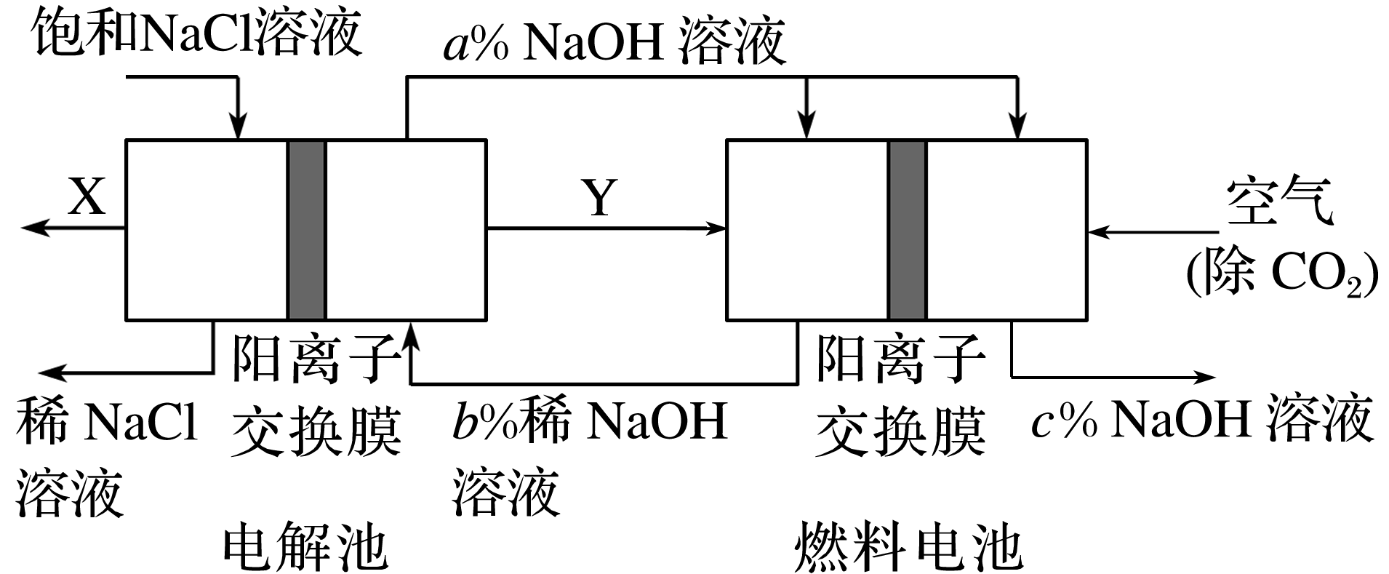
13．氯碱工业的一种节能新工艺是将电解池与燃料电池相结合，相关物料的传输与转化关系如图所示(电极未标出)。下列说法正确的是( )
A
A．电解池的阴极反应式为2H₂O＋2e－===H₂↑＋2OH－
B．通入空气的电极为负极
C．电解池中生成2 mol Cl₂时，理论上燃料电池中消耗2 mol O₂
D．a、b、c的大小关系为a>b＝c

Slide 10
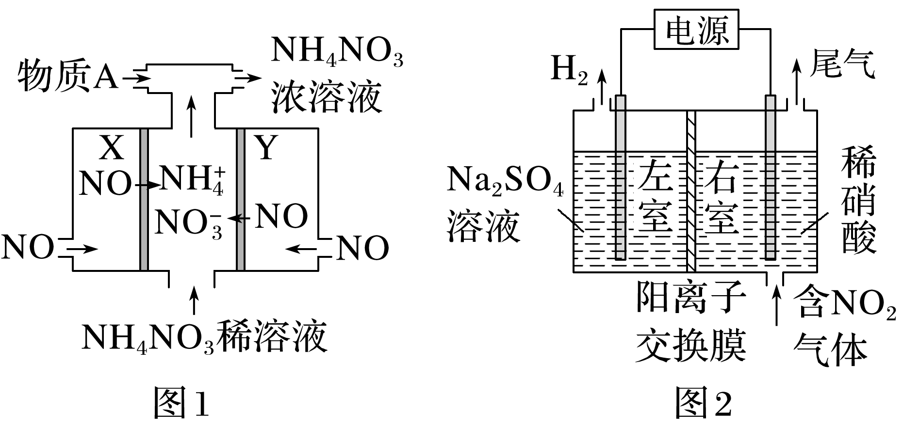
14．电解法处理氮氧化物生产HNO₃或硝酸盐有较高的环境效益和经济效益(图中电极均为石墨)。
电解NO制备NH₄NO₃原理如图1所示。
(1)阳极为________(填“X”或“Y”)，Y的电极反应式为___________________________。
(2)为使电解产物完全转化为NH₄NO₃，需要补充的物质A的化学式为________。
用图2装置进行模拟电解NO₂气体实验，可制备硝酸。
(3)电解时NO₂发生反应的电极反应式为____________________________________________。
(4)若有标准状况下2.24 L NO₂被吸收，通过阳离子交换膜(只允许阳离子通过)的H＋为__ mol。
答案 (1)Y NO－3e－＋2H₂O===NO₃⁻＋4H＋ (2)NH₃ (3)NO₂－e－＋H₂O===NO₃⁻＋2H＋ (4)0.1

Slide 11
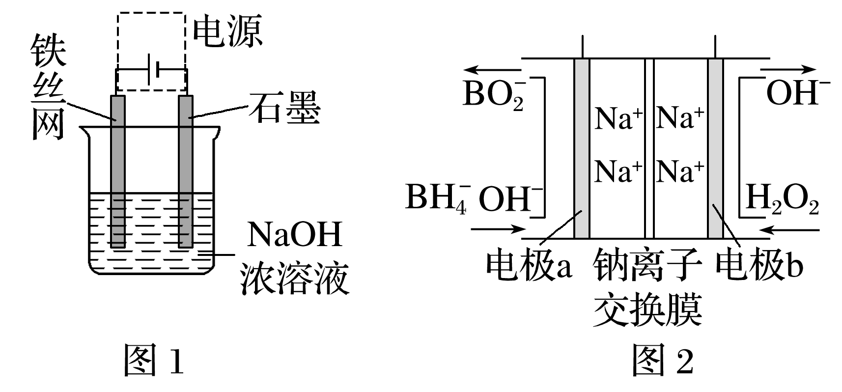
15．(1)高铁酸钠(Na₂FeO₄)易溶于水，是一种新型多功能水处理剂。从环境保护的角度看，制备Na₂FeO₄较好的方法为电解法，其装置如图1所示。
①电解过程中阳极的电极反应式为______________________。
②图1装置中的电源采用NaBH₄(硼元素的化合价为＋3)和H₂O₂作原料的燃料电池，电池工作原理如图2所示。工作过程中该电源的正极反应式为___，Na＋由__(填“a”或“b”，下同)极区移向___极区。
答案 (1)①Fe＋8OH－－6e－===FeO₄²⁻＋4H₂O ②H₂O₂＋2e－===2OH－ a b

Slide 12
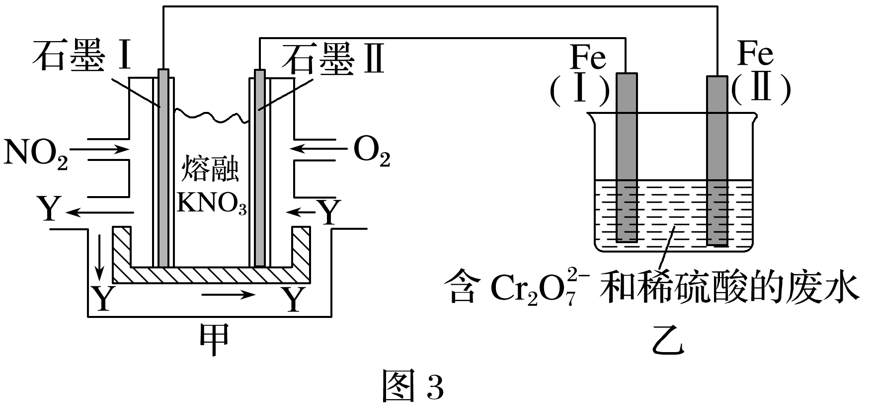
15． (2)利用电化学原理，将NO₂、O₂和熔融KNO₃制成燃料电池，模拟工业电解法来处理含Cr₂O₇²⁻的废水，如图3所示，电解过程中溶液发生反应：Cr₂O₇²⁻＋6Fe^{2＋}＋14H＋===2Cr^{3＋}＋6Fe^{3＋}＋7H₂O。
①甲池工作时，NO₂转变成绿色硝化剂Y，Y是N₂O₅，可循环使用。则石墨Ⅱ是________极；石墨Ⅰ附近发生的电极反应式为________________________________________。
②工作时，甲池内的NO₃⁻向________(填“石墨Ⅰ”或“石墨Ⅱ”)电极移动；在相同条件下，消耗的O₂和NO₂的体积比为________。
③乙池中Fe(Ⅰ)棒上发生的电极反应为__________________________________。
④若溶液中减少了0.01 mol Cr₂O₇²⁻，则电路中至少转移了____ mol电子。
答案 (2)①正 NO₂＋NO₃⁻－e－===N₂O₅ ②石墨Ⅰ 1∶4 ③Fe－2e－===Fe^{2＋} ④0.12

Slide 13
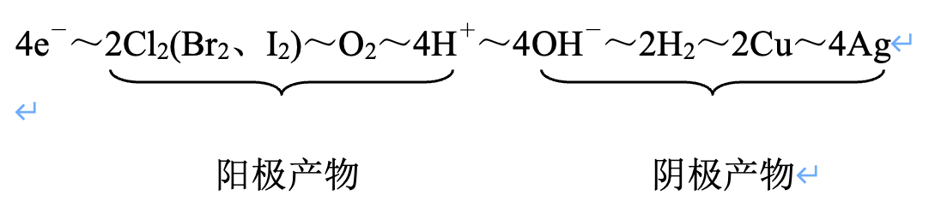
电解相关计算
1．计算的原则
(1)阳极失去的电子数等于阴极得到的电子数。
(2)串联电路中通过各电解池的电子总数相等。
(3)电源输出的电子总数和电解池中转移的电子总数相等。
2．计算的方法
(1)得失电子守恒法计算：用于串联电路、通过阴阳两极的电量相同等类型的计算，其依据是电路上转移的电子总数相等。
(2)总反应式计算：先写出电极反应式，再写出总反应式，最后根据总反应式列比例式计算。
(3)关系式计算：借得失电子守恒关系建立已知量与未知量之间的桥梁，建立计算所需的关系式。如电路中通过4 mol e－可构建如下关系式：

Slide 14
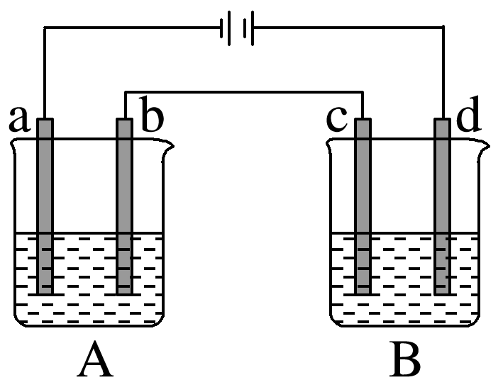
例题1： 如图所示的A、B两个电解池中的电极均为铂，在A池中加入0.05 mol·L^{－1}氯化铜溶液，B池中加入0.1 mol·L^{－1}硝酸银溶液，进行电解。a、b、c、d四个电极上所析出的物质的物质的量之比是
A.2∶2∶4∶1 B.1∶1∶2∶1 C.2∶1∶1∶1 D.2∶1∶2∶1
解析：由得失电子守恒可得关系式：2e－～Cu～Cl₂～2Ag～ O₂，所以a、b、c、d四个电极上所析出物质的物质的量之比为2∶2∶4∶1。

Slide 15
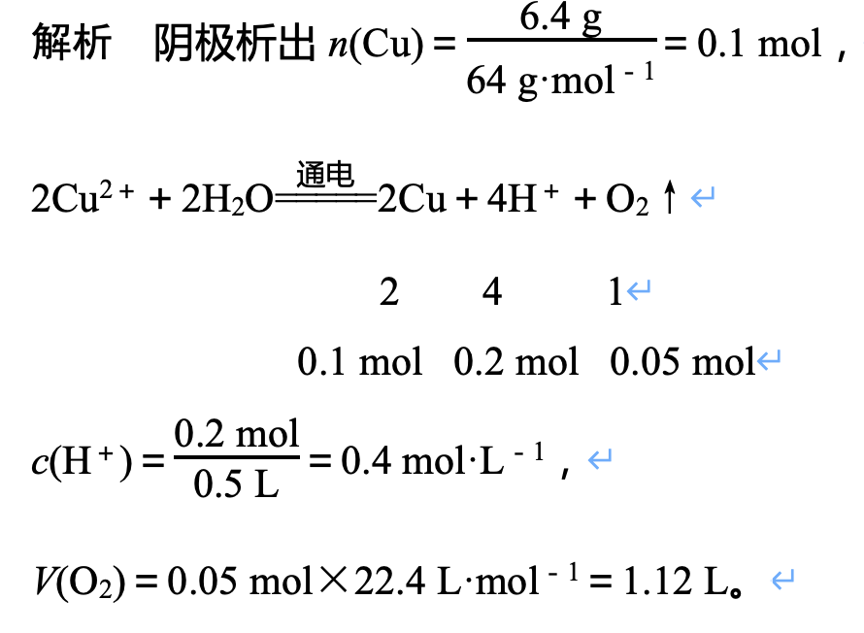
例题2：将两个铂电极插入500 mL CuSO₄溶液中进行电解，通电一段时间后，某一电极增重6.4 g(设电解时该电极无氢气析出，且不考虑水解和溶液体积变化)。
(1)此时溶液中氢离子浓度约为________。
(2)阳极产生的气体在标准状况下的体积为______。
答案 (1)0.4 mol·L^{－1} (2)1.12 L

Slide 16
练习1．将0.2 mol AgNO₃、0.4 mol Cu(NO₃)₂和0.6 mol KCl溶于水配制成100 mL溶液，用惰性电极电解一段时间后，在一极上析出0.3 mol Cu，此时在另一极上生成的气体体积(标准状况下)为( )
A．4.48 L B．5.6 L C．6.7 L D．7.8 L
B

Slide 17
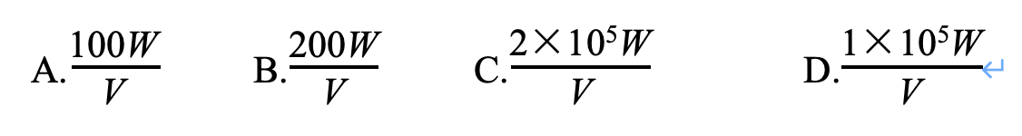
练习2．用惰性电极电解V mL某二价金属的硫酸盐溶液一段时间，阴极有W g金属析出，溶液中生成的c(H＋)约为1×10^{－2} mol·L^{－1}(体积变化可忽略不计)。析出金属的相对原子质量为( )
C

Slide 18
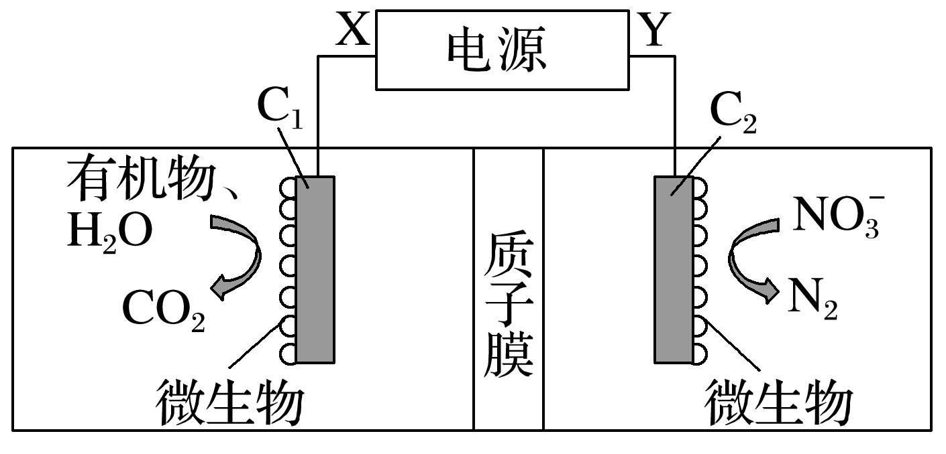
练习3．世界水产养殖协会介绍了一种利用电化学原理净化鱼池中水质的方法，其原理如图所示，电极C₁、C₂为惰性电极，下列说法正确的是( )
BC
A．C₁极上发生还原反应
B．C₁极上的电势比C₂极上的高
C．若有1 mol NO₃⁻被还原，则有5 mol H＋通过质子膜迁移至阴极区
D．若有机物为葡萄糖(C₆H₁₂O₆)，则1 mol葡萄糖被完全氧化时，理论上电极流出20 mol e－

Slide 19
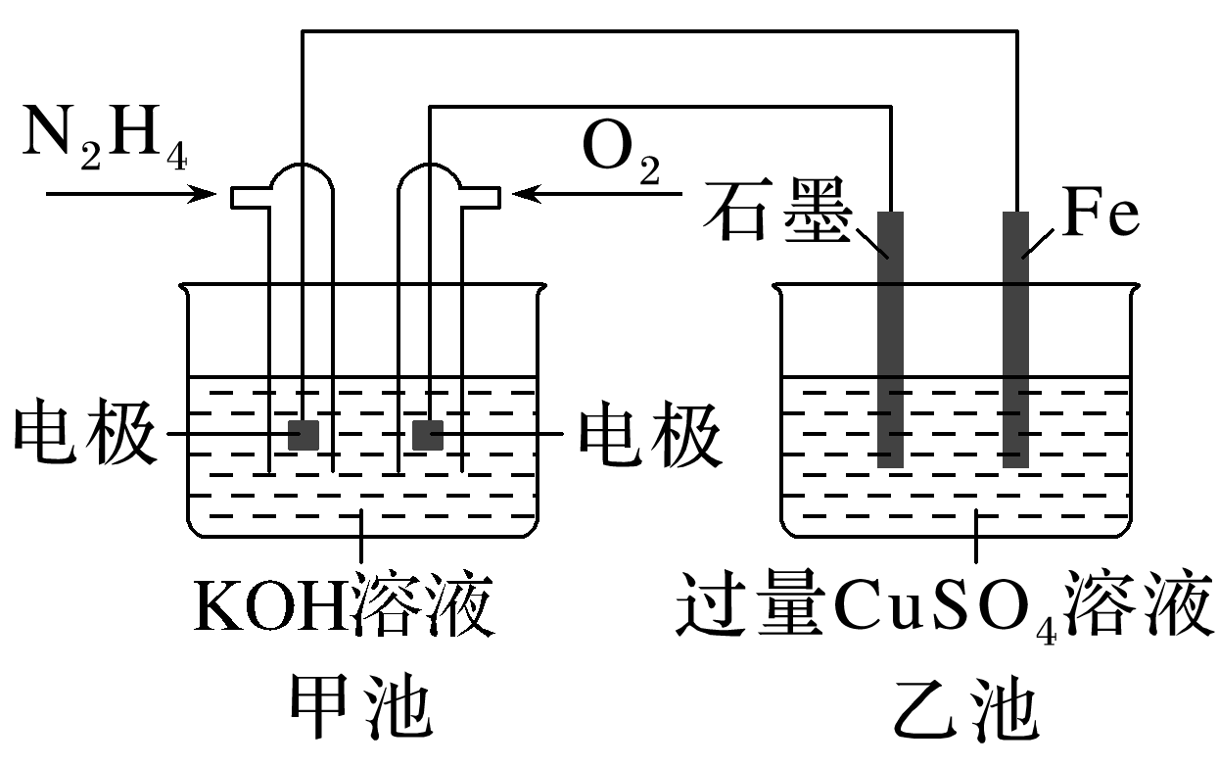
练习4．如图所示，甲池的总反应式为N₂H₄＋O₂===N₂＋2H₂O。下列说法正确的是( )
B
A．甲池中负极电极反应式为N₂H₄－4e－===N₂↑＋4H＋
B．乙池中石墨电极上发生的反应为2H₂O－4e－===O₂↑＋4H＋
C．甲池溶液pH增大，乙池溶液pH减小
D．甲池中每消耗0.1 mol N₂H₄，乙池电极上会析出6.4 g固体

